Slide 1
DATA SCIENCE Project Olist
Gabriel Telles

Slide 2
Nome: Olist E-commerce
Objetivos: Compreender o desempenho do negócio, identificar oportunidades de melhoria e embasar decisões estratégicas.
Quantidade de Dados: A base de dados contém informações sobre 100.000 pedidos realizados entre 2016 e 2018.
Data de Lançamento: Os dados foram coletados durante o período de 2016 a 2018.
Data da Última Atualização: A base de dados está atualizada até o último registro disponível em 2018.
Base de Dados do Olist E-commerce

Slide 3

Introdução a Análise Exploratória
No contexto do comércio eletrônico, a análise de dados desempenha um papel fundamental na compreensão do mercado e na tomada de decisões estratégicas.
Nesse sentido, o Olist E-commerce se destaca como uma plataforma de vendas online no Brasil, reunindo uma ampla variedade de produtos e vendedores.
O objetivo desta análise é explorar a base de dados do Olist E-commerce e extrair insights valiosos para compreender o desempenho do negócio e identificar oportunidades de melhoria.
A base de dados do Olist E-commerce é uma fonte rica de informações sobre transações de vendas, perfis de clientes, produtos ofertados e métricas relevantes.
Essa base de dados abrange um período de tempo significativo, compreendendo o intervalo de 2016 a 2018, fornecendo uma visão abrangente das operações do Olist E-commerce durante esses anos.

Slide 4
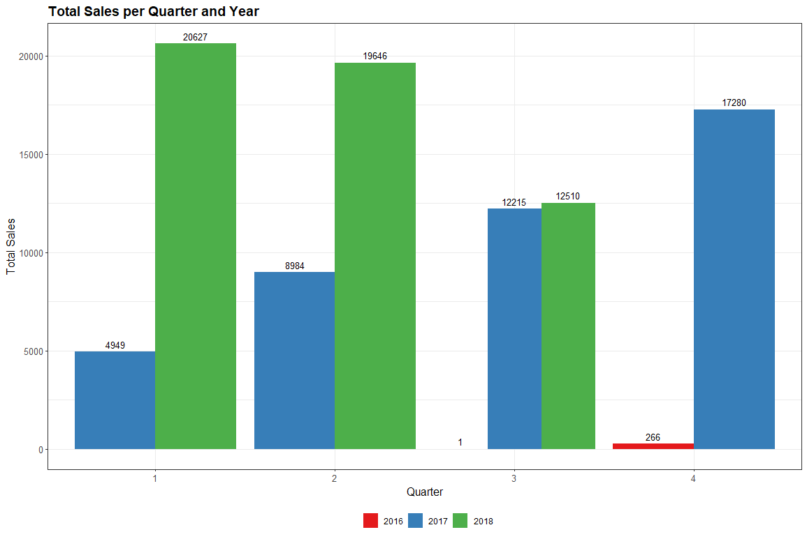
Resultados da Análise
O gráfico de barras apresenta a distribuição das vendas por trimestre nos anos de 2016, 2017 e 2018. Podemos observar as seguintes tendências
Essa análise nos permite compreender o padrão sazonal das vendas ao longo dos trimestres e identificar possíveis oportunidades de melhoria, como o ajuste de estoques, planejamento de campanhas de marketing e otimização da logística de entrega.

Slide 5
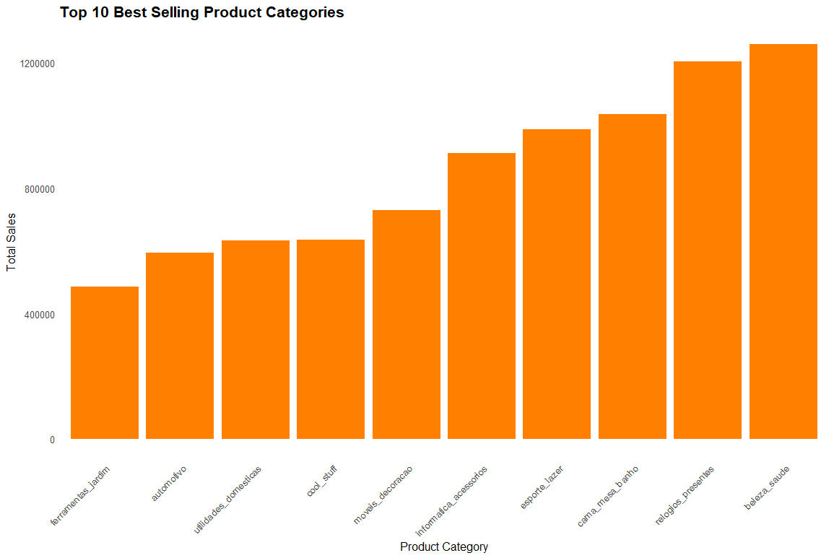
Resultados da Análise
O gráfico de barras destaca as categorias de produtos que registraram as maiores vendas. Essa análise nos ajuda a identificar quais são as categorias mais populares entre os clientes do Olist E-commerce
Essa análise das categorias de produtos mais vendidos nos permite compreender as preferências dos clientes e auxilia no direcionamento estratégico das operações do Olist E-commerce, como a gestão de estoque, seleção de produtos e definição de campanhas de marketing segmentadas.

Slide 6
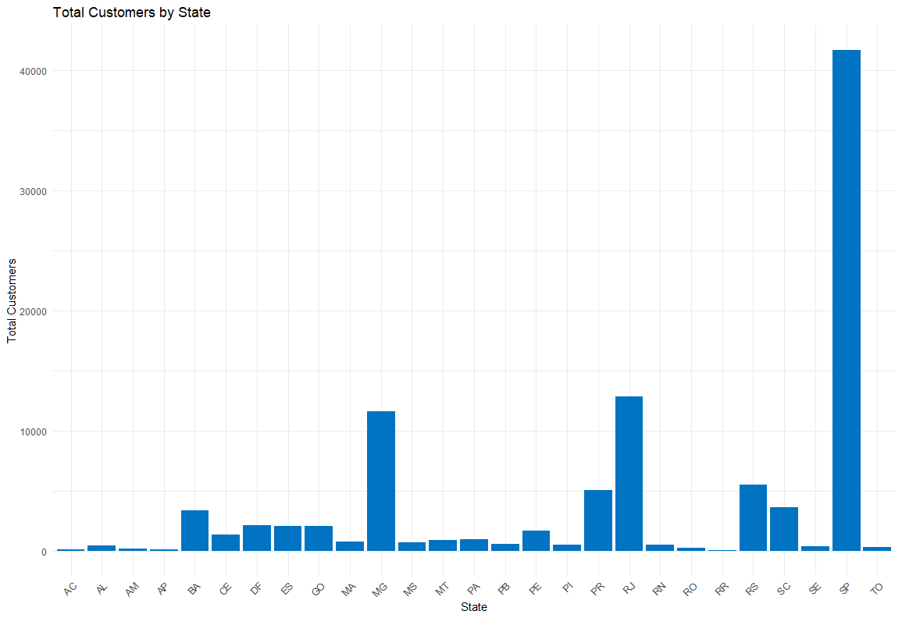
Resultados da Análise
O gráfico de barras apresenta os estados que se destacam como os principais em termos de número de compradores. Essa análise nos permite identificar quais regiões possuem uma maior concentração de clientes no Olist E-commerce.
Essa análise dos estados com maior número de compradores nos fornece informações valiosas sobre as regiões onde o Olist E-commerce tem uma forte presença e uma base de clientes consolidada. Esses insights podem direcionar estratégias de marketing regionalizadas e aprimorar a logística e a entrega de produtos nessas localidades.

Slide 7
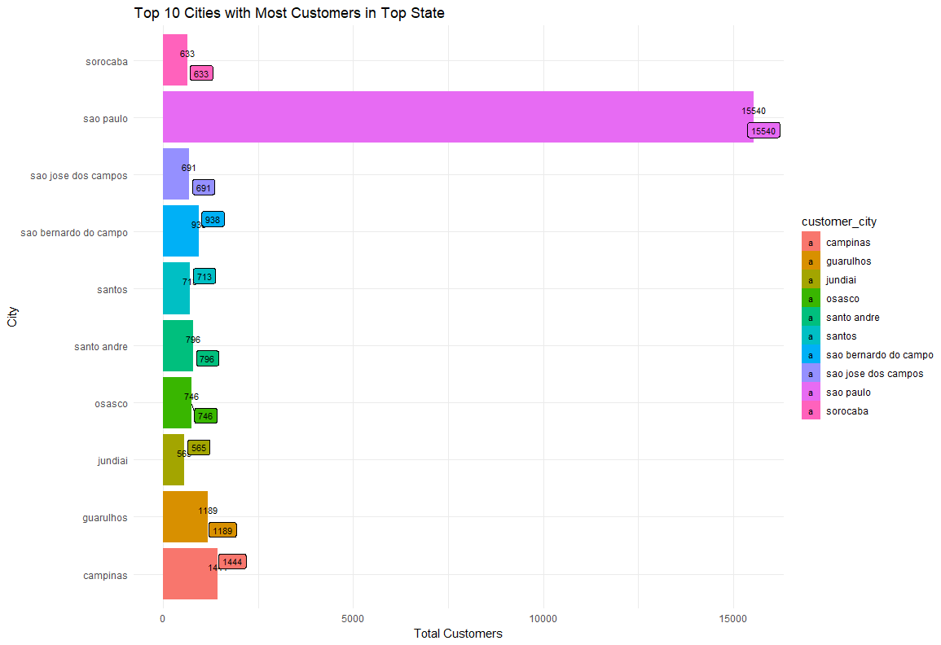
Resultados da Análise
O gráfico de barras laterais apresenta as cidades que se destacam como as principais em termos de número de compradores dentro do estado de São Paulo. Essa análise nos permite identificar quais cidades paulistas possuem uma maior concentração de clientes no Olist E-commerce.
Essa análise das principais cidades com maior número de compradores em São Paulo fornece insights valiosos sobre as localidades dentro do estado que têm uma base de clientes mais robusta. Esses insights podem ser utilizados para direcionar estratégias de marketing regionalizadas, personalizar a oferta de produtos e aprimorar a logística e a entrega de produtos nessas cidades específicas, buscando atender melhor às demandas dos consumidores paulistas.

Slide 8
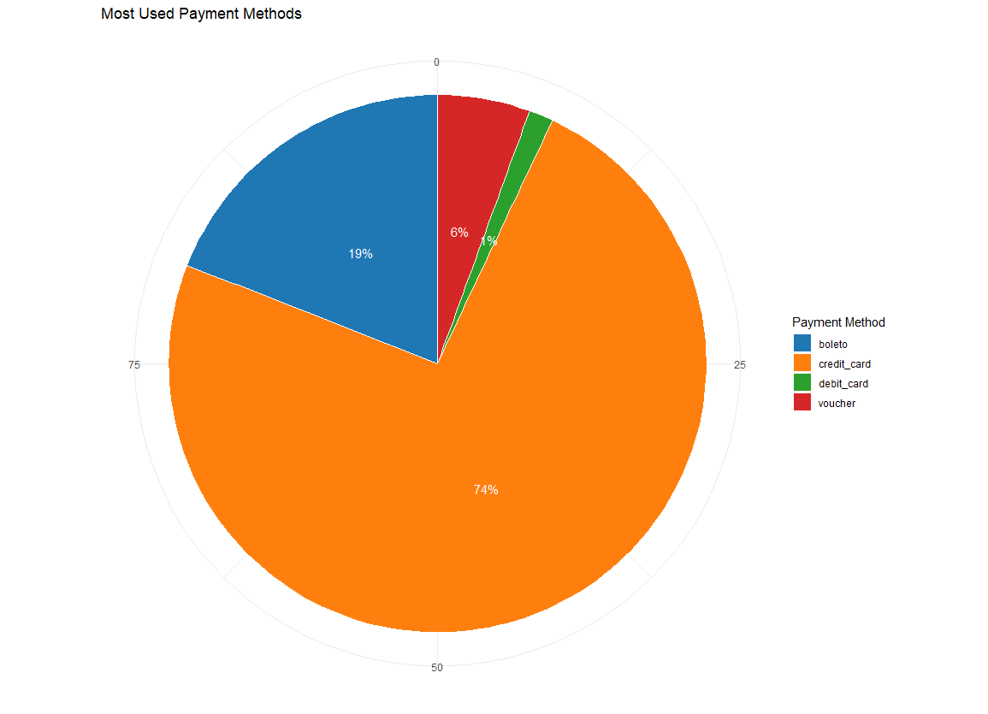
Resultados da Análise
O gráfico de pizza apresenta uma análise dos métodos de pagamento mais utilizados pelos clientes no Olist E-commerce. Essa análise é crucial para entender as preferências dos consumidores em relação às formas de pagamento e pode auxiliar na definição de estratégias de pagamento mais eficientes.
Essa análise dos métodos de pagamento mais utilizados destaca a predominância do cartão de crédito como forma de pagamento preferida pelos clientes.

Slide 9
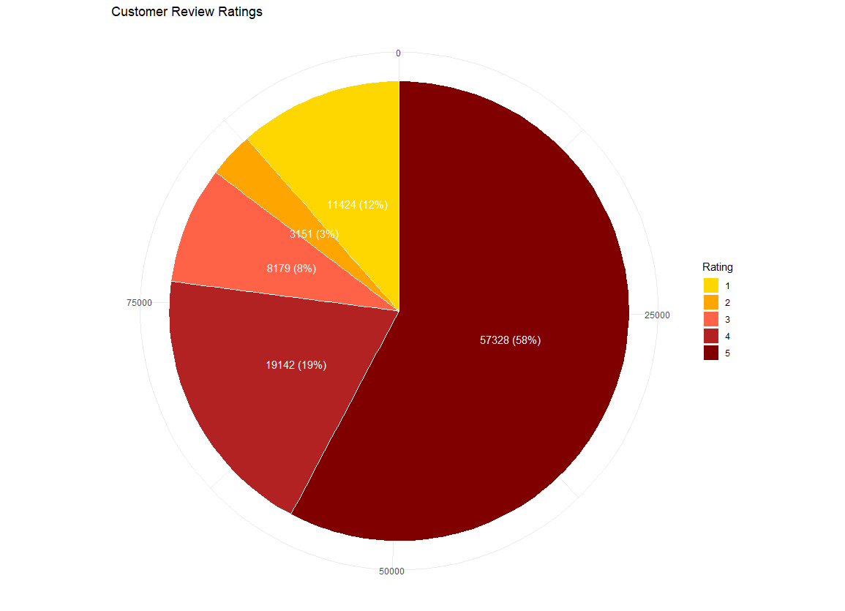
Resultados da Análise
O gráfico de pizza apresenta uma análise dos reviews fornecidos pelos clientes sobre os produtos adquiridos no Olist E-commerce. Esses reviews são valiosos para avaliar a satisfação dos clientes e a qualidade dos produtos oferecidos. Vamos observar as classificações atribuídas pelos clientes:
Essa análise dos reviews dos clientes demonstra que a maioria dos clientes está satisfeita com os produtos adquiridos no Olist E-commerce, mas ainda há espaço para aprimoramentos. É importante monitorar e responder aos feedbacks dos clientes, a fim de garantir a melhoria contínua dos produtos e proporcionar uma experiência positiva aos consumidores.

Slide 10
Considerações Finais
Neste projeto, realizamos uma análise da base de dados do Olist E-commerce, buscando compreender diversos aspectos do seu funcionamento e desempenho. Através das análises realizadas no software R e representadas em gráficos e tabelas, pudemos extrair insights valiosos sobre as vendas, categorias mais populares, localização dos compradores e métodos de pagamento utilizados.
Ao longo dessa análise, observamos um crescimento consistente das vendas ao longo dos anos de 2016, 2017 e 2018, com destaque para os últimos dois anos. Identificamos também as categorias que mais se destacam no volume de vendas, proporcionando uma visão clara das preferências dos consumidores. Além disso, mapeamos os estados e cidades com maior número de compradores, com São Paulo, Rio de Janeiro, Minas Gerais, Rio Grande do Sul, Paraná e Santa Catarina liderando a lista.
Em suma, a análise da base de dados do Olist E-commerce nos
proporcionou uma visão abrangente e valiosa do seu desempenho, permitindo a identificação de oportunidades e desafios. Esperamos que essas informações sejam úteis para aprimorar a experiência dos clientes, otimizar processos e impulsionar o sucesso do Olist E-commerce no mercado brasileiro de e-commerce.

